Slide 1
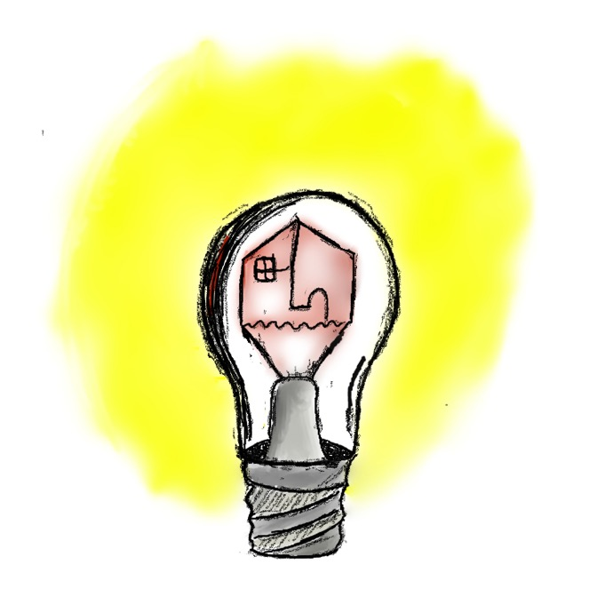
Social Media
a cura della classe IVD
del Liceo Scientifico Statale “Giuseppe Mercalli” di Napoli
Notes:
Parla: Emanuele Schiavulli
La scienza può essere divulgata attraverso molti mezzi di comunicazione. Come la radio, la televisione, i giornali. Oggi giorno il mezzo di comunicazione più gettonato cono comprensibilmente i social media.
Anche per il nostro progetto di divulgazione abbiamo scelto un social media, ovvero Instagram, come vedremo più avanti.
Cerchiamo allora di capire cosa sono.

Slide 2
I social media sono uno STRUMENTO
Notes:
I social media sono uno strumento per condividere contenuti testuali, immagini, audio e video, consentendo la creazione e lo scambio di contenuti generati dagli utenti.

Slide 3
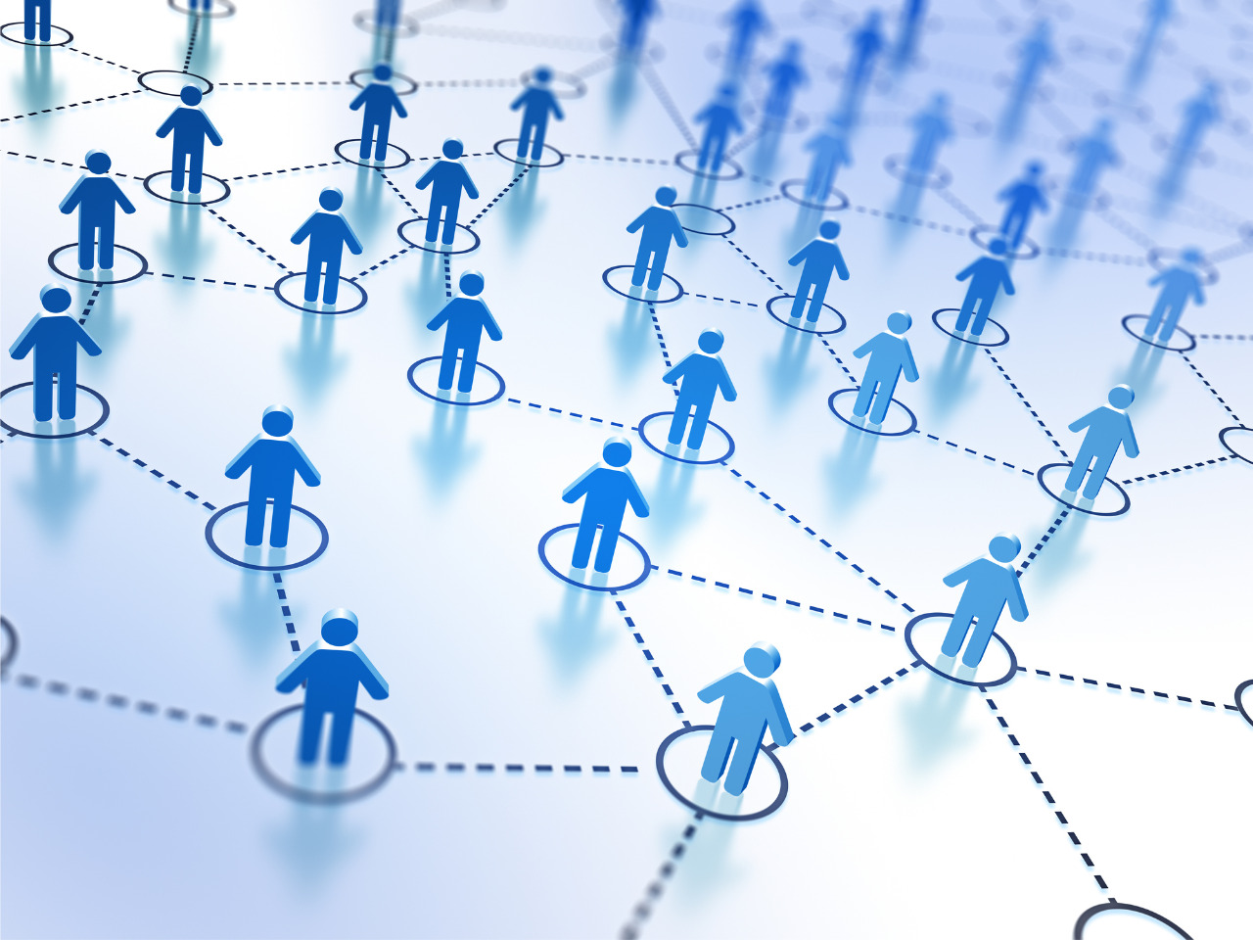
Notes:
I social media rappresentano fondamentalmente un cambiamento nel modo in cui la gente legge, apprende e condivide informazioni e contenuti.
Con i social media cambia radicalmente il modello di comunicazione tipico dei media tradizionali (radio, stampa, televisione): il messaggio non è più del tipo "da uno a molti" (cioè prevalentemente monodirezionale), ma di tipo "peer": più emittenti, alto livello di interazione.
Questo cambio di modello comunicativo può portare a una democratizzazione dell'informazione, trasformando le persone da "mere" fruitrici di contenuti, ad editori esse stesse.

Slide 4
I social media
sono anche un
_{CONTESTO}
Notes:
E’ importante comprendere che i social media sono anche un contesto.
E’ quindi importante comprenderne le caratteristiche per poterli utilizzare al meglio. Per comprendere i vantaggi e gli svantaggi di ciascun social media.
Soprattutto ogni social media ha il suo contesto.
Proprio per questo abbiamo, ad esempio, scelto Instagram come social media per la nostra divulgazione. Perché ha un pubblico giovane, un tipo di comunicazione informale, e soprattutto visiva poiché legata alle immagini.

Slide 5
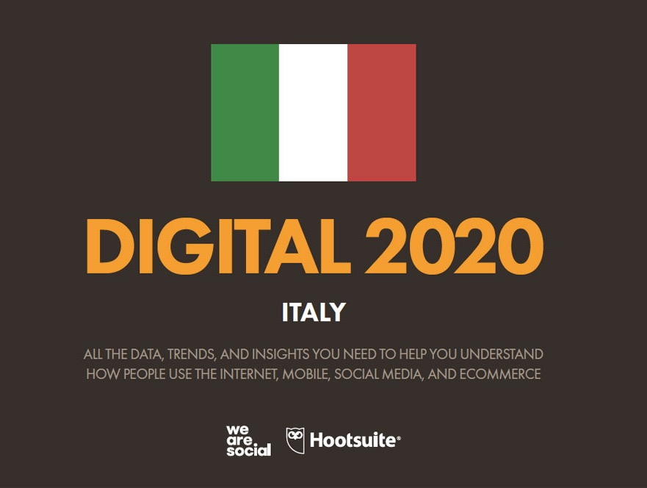
Notes:
Le società di comunicazione “We are Social” e “Hootsuite” stilano ogni anno un report sul mondo digitale. Analizzano i dati su scala globale, ma pubblicano un report anche per ogni nazioni.
Vediamo qualche dato sull’Italia, per capire l’importanza dei social media.

Slide 6
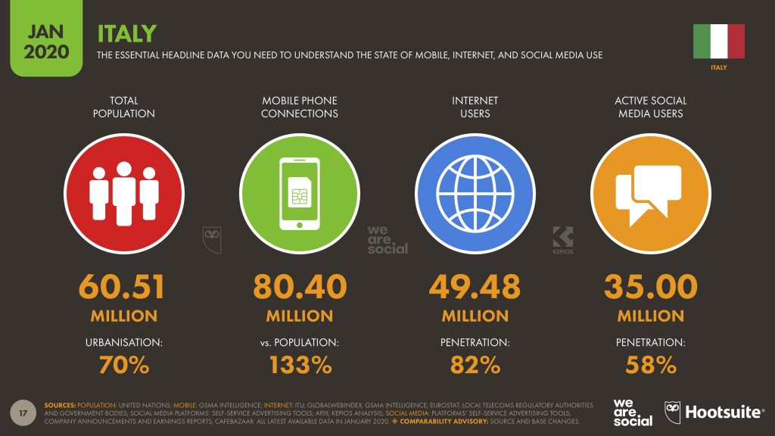
Notes:
L’Italia ha 60 milioni di abitanti, di cui il 70% vive in città.
Ci sono 80 milioni di telefonini, il che vuol dure che ne in media ne possediamo più di uno a testa.
L’82% della popolazione usa intenet.
Quasi il 60% utilizzano i social media.
Questi sono i dati relativi all’anno 2019, pubblicati nel 2020.
Sarà interessante vedere i dati del 2020, non ancora pubblicati, perché sicuramente la pandemia, e tutto lo smart working, la DAD, che ci sono stati avranno modificato questi dati.

Slide 7
Instagram
Notes:
Il social media che abbiamo scelto per il nostro progetto è Instagram.
Instagram viene lanciato nel 2010.
All’inizio si trattava solo di un’applicazione per telefoni cellulari, dove pubblicare le proprie foto, originariamente solo in formato 1:1.
Negli anni subisce una profonda trasformazione: la piattaforma diviene fruibile anche via web, viene aggiunta la funzionalità di messaggistica, la possibilità di includere più immagini o video in un singolo post, nonché “storie” ovvero foto e video su un feed sequenziale accessibile da altri per sole 24 ore. Grazie alla facilità di utilizzo, Instagram oggi è il social di maggior successo. Da quando l’azienda di Mark Zuckerberg ha acquisito nel 2012 WhatsApp e Instagram, grazie alle costanti modifiche e alle continue aggiunte di nuove funzionalità, Instagram è diventata la piattaforma più efficace e di maggior successo per le strategie di comunicazione delle aziende.
Se Facebook continua ad essere il social network più amato dagli italiani, Instagram sta rapidamente guadagnando terreno ed è diventato il social con più alto tasso di crescita, anche nel nostro paese. Se Facebook è usato soprattutto per informarsi, condividere momenti e leggere recensioni, Instagram è al primo posto per seguire vip e influencer, oltre che per condividere momenti importanti. Per influencer non bisogna immaginare solo Chiara Ferragni, bensì anche istituzioni che vengono considerate eccellenze nel campo della scienza, come l’Istituto Nazionale di Fisica Nucleare o il Consiglio Nazionale delle Ricerche, o anche enti di comunicazione e divulgazione, con la rivista Focus o il National Geographic.
Instagram conta, alla fine del 2020, più di 1 miliardo di utenti.

Slide 8
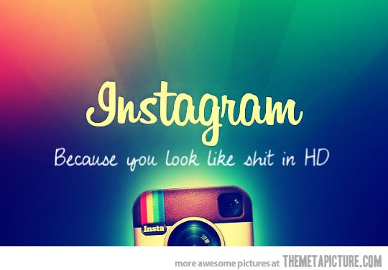
Instagram: il successo
Instagram è un po' macchina fotograﬁca, un po' social network:
Macchina fotograﬁca: si fanno le foto e si applicano ﬁltri che le rendono eﬀettivamente molto più belle;
Social Network: si seguono altri utenti, si mette il like sulle foto, si commentano le foto, si condividono le foto con gli hashtag.
Notes:
Il successo di Instagram sta nel fatto che è un po' macchina fotograﬁca, un po' social network:
Macchina fotograﬁca: si fanno le foto e si applicano ﬁltri che le rendono eﬀettivamente molto più belle;
Social Network: si seguono altri utenti, si mette il like sulle foto, si commentano le foto, si condividono le foto con gli hashtag.

Slide 9
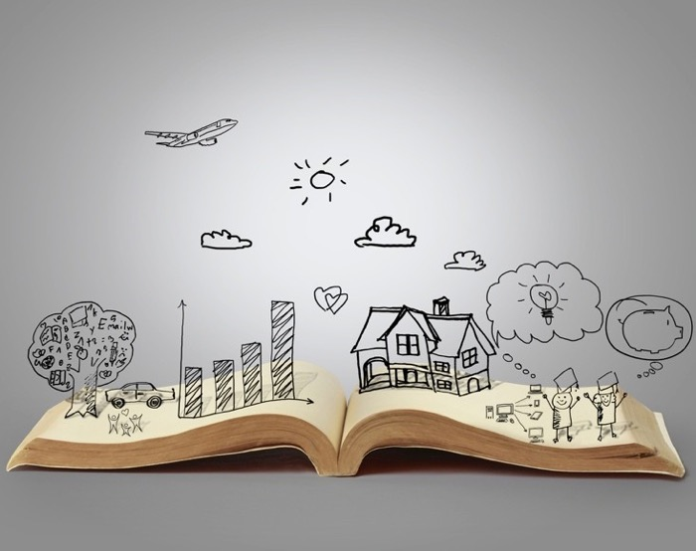
Storytelling
La fotograﬁa è uno strumento di comunicazione emozionale e la foto è inoltre un linguaggio internazionale che non ha bisogno di traduzione.
Instagram mi permette di condividere emozioni in modo semplice e costruire uno storytelling personale in modo semplice.
Notes:
Il punto di forza principale di Instagram è lo storytelling basato sulla fotografia.
Lo story telling è l'arte del raccontare storie impiegata come strategia di comunicazione persuasiva. Instagram utilizza come strumento per farlo la fotografia.
La fotograﬁa è uno strumento di comunicazione emozionale e la foto è inoltre un linguaggio internazionale che non ha bisogno di traduzione.
Instagram mi permette di condividere emozioni in modo semplice e costruire uno storytelling personale in modo semplice.

Slide 10
SCIENZA @ CASA
TITOLO
LOGO
HASTAG COLLETTIVI
MANAGER DEL PROFILO (uno per classe)
DATI DI OGNI FOTO: Descrizioni e Autore
LIBERATORIA FOTOGRAFICA AUTORI
DATI ISTAGRAM AUTORE
Notes:
Così è nato il nostro progetto di divulgazione scientifica Scienza @ Casa.
Durante i mesi in DAD, ognuno di noi ha fotografato dei fenomeni scientifici in casa, dall’acqua che bolle alla levitazione dell’impasto per le pizze. Tutti gli studenti delle 3 classi hanno presentato una foto, corredata di un testo che spiegava il fenomeno da un punto di vista scientifico. Sia in italiano che in inglese.
Abbiamo poi dovuto scegliere il titolo per il progetto, produrre un logo, definire gli hashtag, stabilire dei social media manager (uno per classe).
Per entrare nel dettaglio del progetto, lascio la parola alla IVG.

